Slide 1


Slide 2






تعيين تلميذ(ة) للإجابة
توجيهات و شرح التعليمات
عرض فيديو
المرور بين الصفوف للمساعدة و تصحيح الإنجازات
عمل في ثنائيات
نهاية الشريط، المرور إلى الشريحة الموالية.

Slide 3

تنظيم حصص الأسبوع الثالث
اليوم 4 -
اليوم1 -
نشاط اعتيادي
ورشة الكتابة: إملاء
ورشة الكتابة : إنتاج كتابي – الحصة1
نشاط اعتيادي
المعجم
الاستماع .
اليوم 5 -
اليوم2 -
نشاط اعتيادي
قراءة : ما بعد القراءة : تقويم المقروء
ورشة الكتابة : إنتاج كتابي الحصة 2
نشاط اعتيادي
قراءة : ما قبل القراءة: التوقع والتحقق
قراءة : أثناء القراءة – الفهم
اليوم 6 -
اليوم 3 -
نشاط اعتيادي
مراجعة توليف (شكل وفهم)
القراءة الاثرائية : الحصة 3
نشاط اعتيادي
قراءة : أثناء القراءة
ورشة الكتابة: الصرف والتحويل .
Révision
Lecture offerte

Slide 4






هيكلة حصة اليوم
- 01 انشطة اعتيادية
يومياتي في الكتابة
- 02 ورشة القراءة – الحصة 4
هيا نصوت – تركيب وتقويم المقروء
- 03ورشة الكتابة – الإنتاج الكتابي
كتابة نص توجيهي - الحصة 2

Slide 5

عند نهاية الحصة
على الأقل 80% من المتعلمين سيكونون قادرين على:
كتابة فقرة بسيطة تتضمن نصائح وتوجيهات؛
استثمار نص مقروء؛
كتابة نص توجيهي بالاستعانة بعناصر مقترحة؛

Slide 6

افتتاح الحصة
افتتاح الحصة
ترحيب
نشاط اعتيادي : يومياتي في الكتابة.

Slide 7

مرحبا بكم ، سنبدأ حصة اللغة العربية.
اختــتام الحــصة
ورشة الكتابة
ورشة القراءة
افتتاح الحصة

Slide 8


ضعوا اللوحة على الطاولة ، الكراسة والدفتر والمقلمة في القمطر
اختــتام الحــصة
ورشة الكتابة
ورشة القراءة
افتتاح الحصة

Slide 9

سنشرع في نشاط جديد من يومياتي في الكتابة.
اختــتام الحــصة
ورشة الكتابة
ورشة القراءة
افتتاح الحصة
يَوْمِيّاتي في ﭐلْكِتابَةِ.

Slide 10
على دفاتركم، أنجزوا النشاط التالي:
اختــتام الحــصة
ورشة الكتابة
ورشة القراءة
افتتاح الحصة
اُكْتُبْ أَرْبَعَ نَصائِحَ تُوَجِّهُها إِلى زُمَلائِكَ حَوْلَ ٱلِاسْتِعْمالِ ٱلْآمِنِ لِلْإنْتِرْنِتِ، مُسْتَعيناً بِٱلْمُوَجِّهاتِ أَدْناهُ.
عَناصِرُ النَّصِيحَةِ = أُسْلوبٌ نُصْحٍ+ فِعْلٌ + تَعْلِيلٌ (لِأَنَّ / إِذْ إِنَّ ...)

Slide 11
سامر بين الصفوف لمساعدتكم. معكم 5 دقائق للإنجاز.
اختــتام الحــصة
ورشة الكتابة
ورشة القراءة
افتتاح الحصة
اُكْتُبْ أَرْبَعَ نَصائِحَ تُوَجِّهُها إِلى زُمَلائِكَ حَوْلَ ٱلِاسْتِعْمالِ ٱلْآمِنِ لِلْإنْتِرْنِتِ، مُسْتَعيناً بِٱلْمُوَجِّهاتِ أَدْناهُ.
عَناصِرُ النَّصِيحَةِ = أُسْلوبٌ نُصْحٍ+ فِعْلٌ + تَعْلِيلٌ (لِأَنَّ / إِذْ إِنَّ ...)

Slide 12
من يقرأ إنجاز؟.
اختــتام الحــصة
ورشة الكتابة
ورشة القراءة
افتتاح الحصة
اُكْتُبْ أَرْبَعَ نَصائِحَ تُوَجِّهُها إِلى زُمَلائِكَ حَوْلَ ٱلِاسْتِعْمالِ ٱلْآمِنِ لِلْإنْتِرْنِتِ، مُسْتَعيناً بِٱلْمُوَجِّهاتِ أَدْناهُ.
عَناصِرُ النَّصِيحَةِ = أُسْلوبٌ نُصْحٍ+ فِعْلٌ + تَعْلِيلٌ (لِأَنَّ / إِذْ إِنَّ ...)

Slide 13

الفائزون بنجمة الكتابة هم ...........................................................................
اختــتام الحــصة
ورشة الكتابة
ورشة القراءة
افتتاح الحصة
تَحَدّي ٱلْكِتابَةِ

Slide 14
ورشة القراءة – الحصة 4
ورشة القراءة – الحصة 4
هيا نصوت – تركيب و تقويم

Slide 15
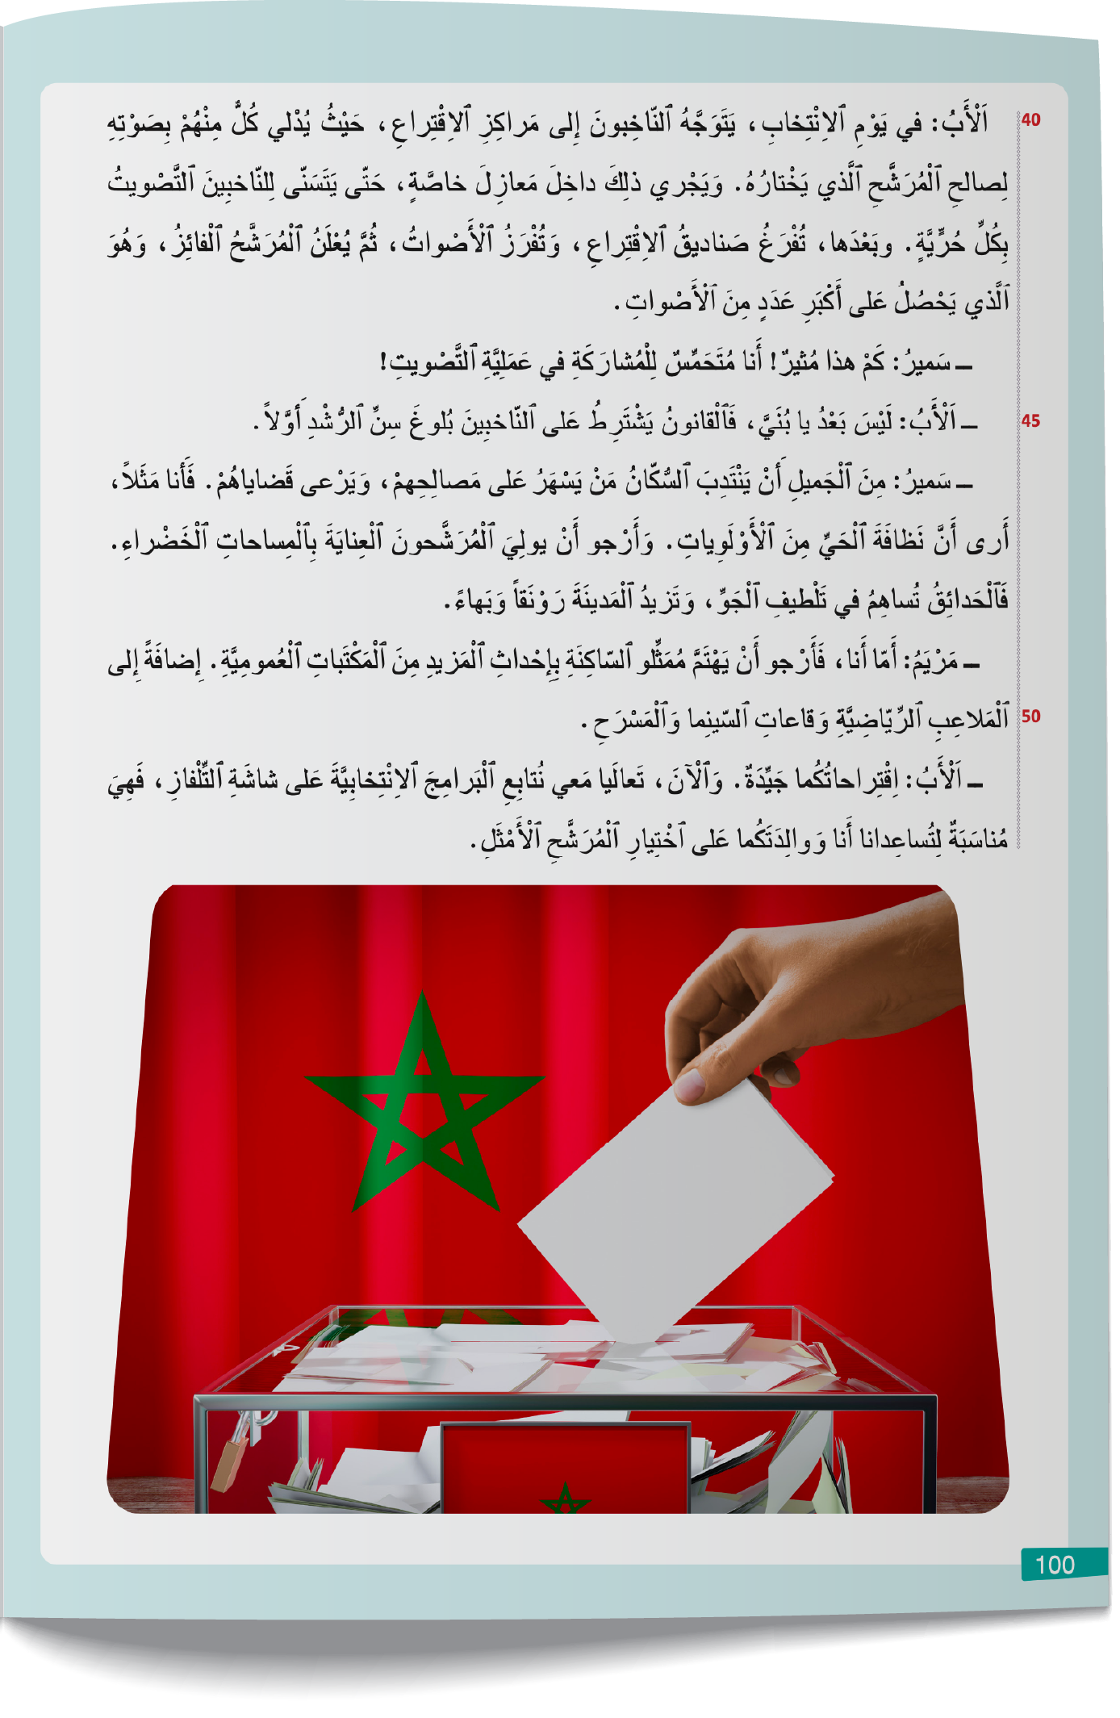
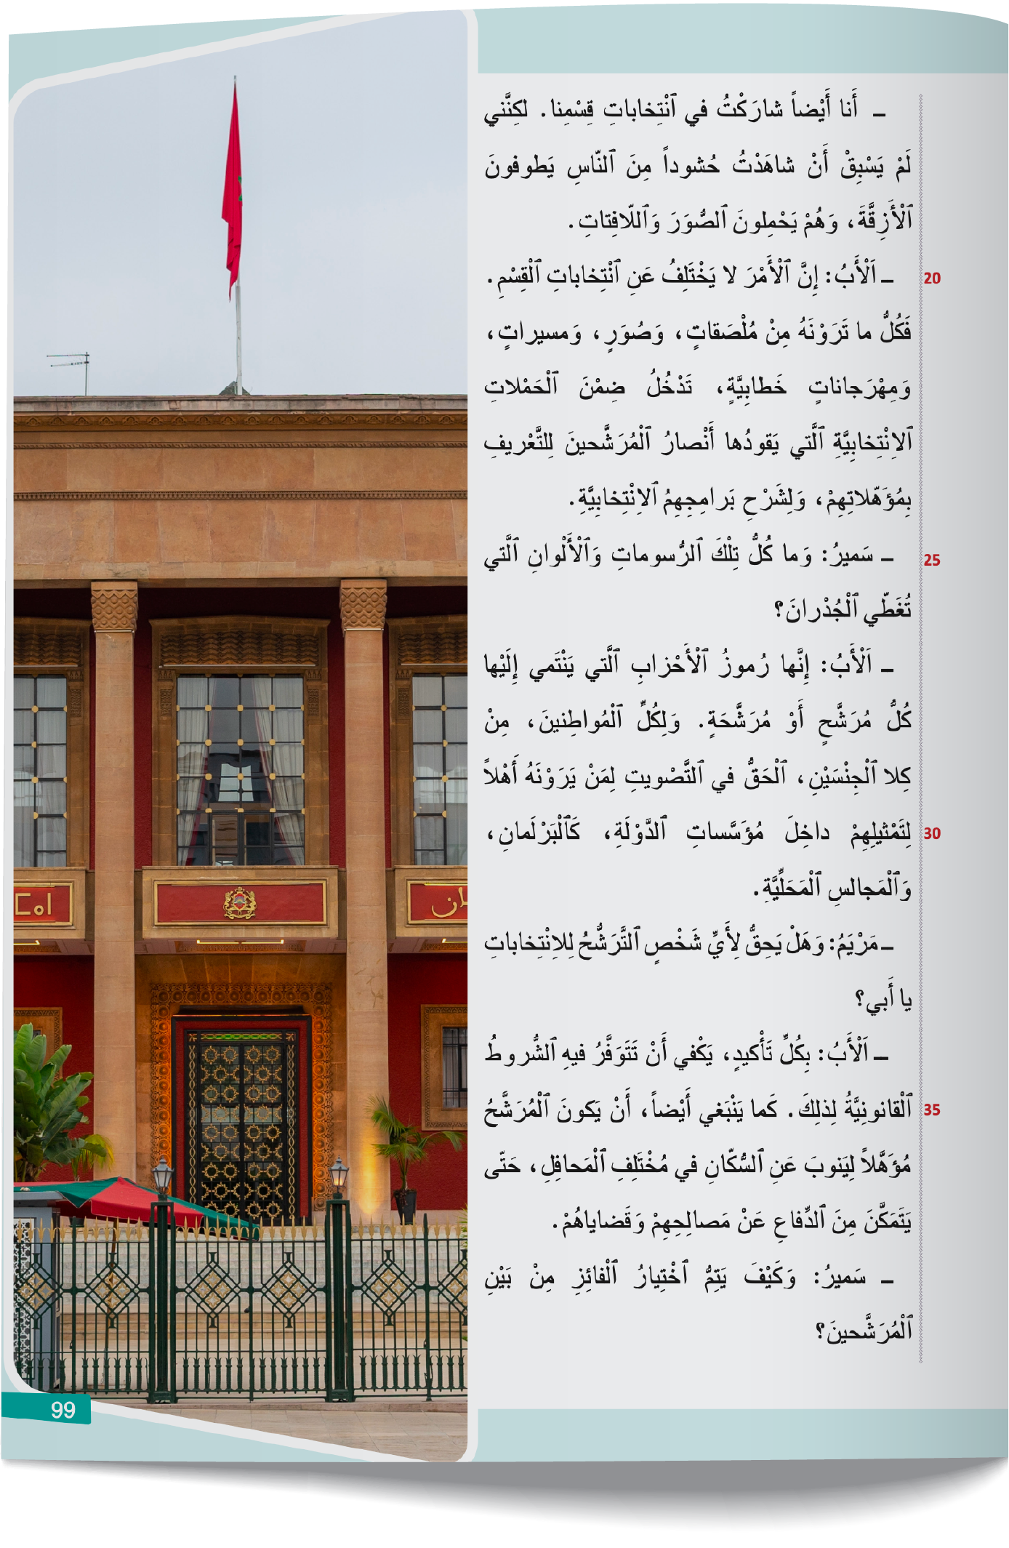
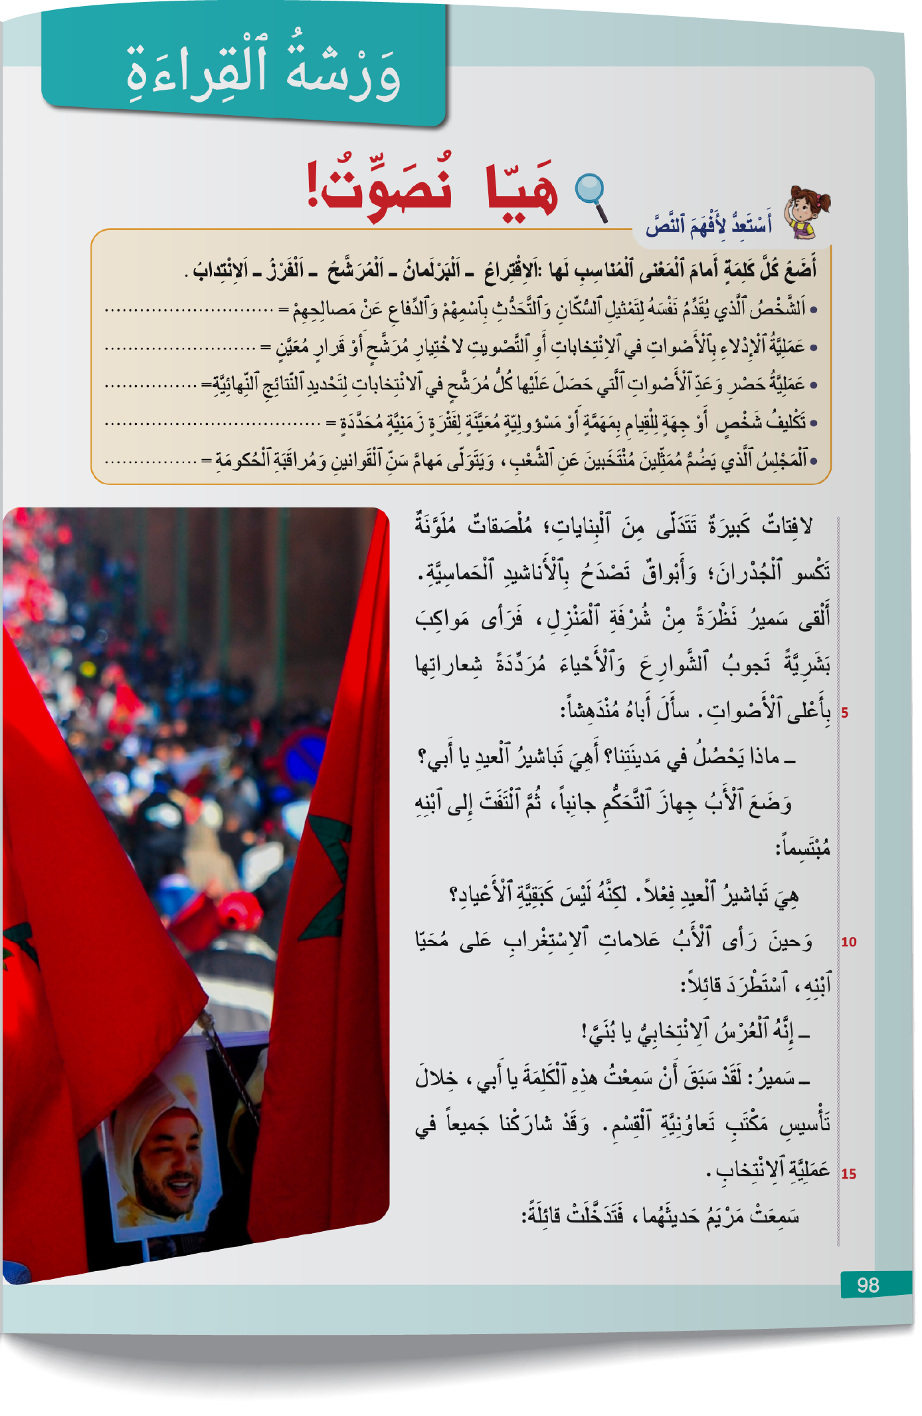
نواصل قراءة نص " هيا نصوت".
اختــتام الحــصة
ورشة الكتابة
ورشة القراءة
افتتاح الحصة

Slide 16
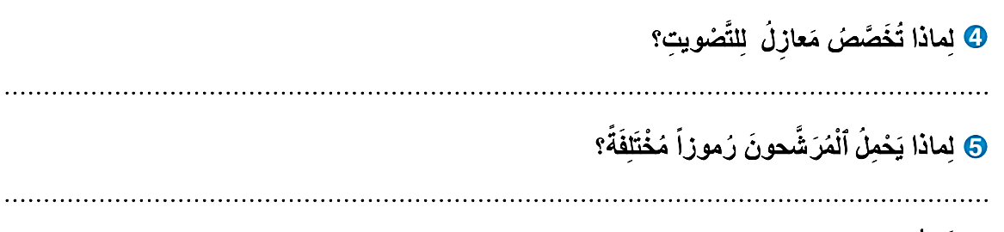
نصحح الواجب المنزل. سأراقب إنجازاتكم.
اختــتام الحــصة
ورشة الكتابة
ورشة القراءة
افتتاح الحصة

Slide 17

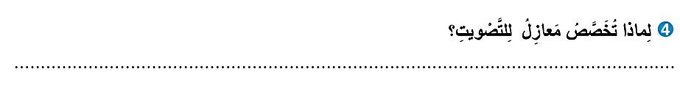
من يجيب عن السؤال4؟ هل الحواب وارد في النص؟ أين ؟
اختــتام الحــصة
ورشة الكتابة
ورشة القراءة
افتتاح الحصة

Slide 18
من يقرأ؟ صححوا
اختــتام الحــصة
ورشة الكتابة
ورشة القراءة
افتتاح الحصة
تُخَصَّصُ ٱلْمَعازِلُ حَتّى يَتَسَنّى لِلنّاخِبينَ ٱلتَّصْويتُ بِكُلِّ حُرَّيَّةٍ بَعيداً عَنْ أَيِّ ضَغْطٍ أَوْ تَأْثيرٍ خارِجِيٍّ.

Slide 19
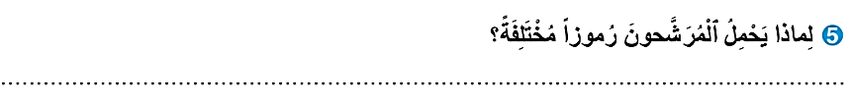
من يجيب عن السؤال5 ؟ هل الحواب وارد في النص؟ أين ؟
اختــتام الحــصة
ورشة الكتابة
ورشة القراءة
افتتاح الحصة

Slide 20
من يقرأ؟
اختــتام الحــصة
ورشة الكتابة
ورشة القراءة
افتتاح الحصة
يَحْمِلُ ٱلْمُرَشَّحونَ رُموزاً مُخْتَلِفَةً لِأَنَّها تُمَثِّلُ ٱلْأَحْزابَ ٱلَّتي يَنْتَمي إِلَيْها كُلُّ مُرَشَّحٍ، وَتُساعِدُ ٱلنّاخِبينَ عَلى ٱلتَّعَرُّفِ عَلَيْهِمْ وَٱلتَّمْييزِ بَيْنَهُمْ.

Slide 21
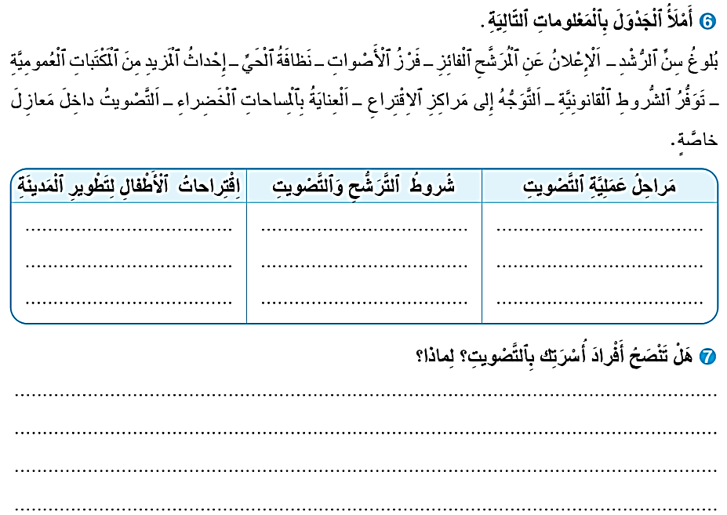
الآن ستجيبون على الأسئلة 6 - 7-على كراساتكم. نشاط فردي (10دقائق للإنجاز).
اختــتام الحــصة
ورشة الكتابة
ورشة القراءة
افتتاح الحصة

Slide 22
سأمر بين الصفوف لمساعدتكم .
اختــتام الحــصة
ورشة الكتابة
ورشة القراءة
افتتاح الحصة

Slide 23
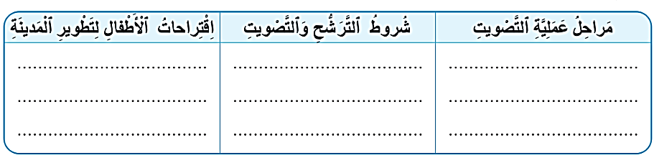
لنصحح السؤال 6. من يقرأ جوابه؟ أين يوجد المقطع الدي ورد فيه الحواب.
اختــتام الحــصة
ورشة الكتابة
ورشة القراءة
افتتاح الحصة

Slide 24
صححوا.
اختــتام الحــصة
ورشة الكتابة
ورشة القراءة
افتتاح الحصة
نَظافَةُ ٱلْحَيِّ
بُلوغُ سِنِّ ٱلرُّشْدِ.
اَلتَّوَجُّهُ إِلى مَراكِزِ ٱلاِقْتِراعِ
اَلْعِنايَةُ بِٱلْمِساحاتِ ٱلْخَضْراءِ
تَوَفُّرُ ٱلشُّروطِ ٱلْقانونِيَّةِ
اَلتَّصْويتُ داخِلَ ٱلمَعازِلَ
إِحْداثُ ٱلْمَزيدِ مِنَ ٱلْمَكْتَباتِ ٱلْعُمومِيَّةِ
فَرْزُ ٱلْأَصْواتِ.
اَلْإِعْلانُ عَنِ ٱلْمُرَشَّحِ ٱلْفائِزِ.

Slide 25
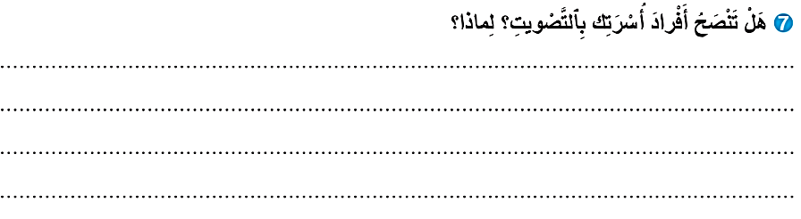
لنصحح السؤال 7. من يقرأ جوابه؟ من يقترح جوابا آخر؟
اختــتام الحــصة
ورشة الكتابة
ورشة القراءة
افتتاح الحصة

Slide 26
إليكم اقتراحا للجواب. صححوا
اختــتام الحــصة
ورشة الكتابة
ورشة القراءة
افتتاح الحصة
نَعَمْ، أَنْصَحُ أَفْرادَ أُسْرَتي بِٱلتَّصْويتِ، لِأَنَّ ٱلتَّصْويتَ حَقٌّ وَواجِبٌ في آنٍ واحِدٍ، وَهُوَ ٱلْوَسيلَةُ ٱلْوَحيدَةُ لِاخْتِيارِ مَنْ يُمَثِّلُنا وَيُدافِعُ عَنْ مَصالِحِنا داخِلَ مُؤَسَّساتِ ٱلدَّوْلَةِ.

Slide 27
ورشة الكتابة - الإنتاج الكتابي
ورشة الكتابة - الإنتاج الكتابي
كتابة نص توجيهي – الحصة 2

Slide 28
سنشرع الآن في حصة الإنتاج الكتابي. سنواصل التدرب على كتابة نص توجيهي.
اختــتام الحــصة
ورشة الكتابة
ورشة القراءة
افتتاح الحصة
كِتابَةُ نَصٍّ تَوْجيهِــــيٍّ

Slide 29
لماذا نكتب نصا توجيهيا؟ ما هي عناصره؟
اختــتام الحــصة
ورشة الكتابة
ورشة القراءة
افتتاح الحصة
اَلنَّصُّ ٱلتَّوْجيهِــــيُّ

Slide 30
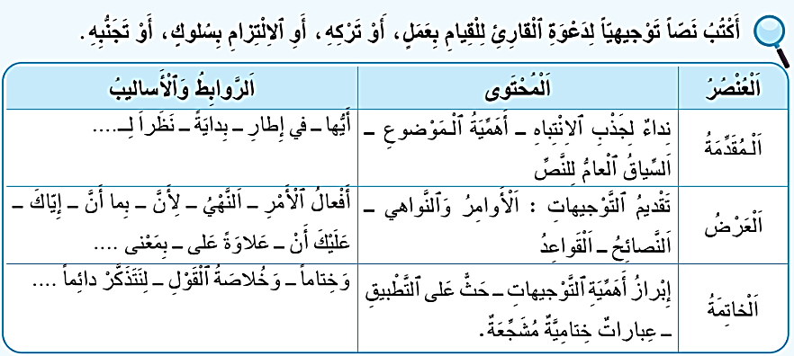
من يقرأ؟
اختــتام الحــصة
ورشة الكتابة
ورشة القراءة
افتتاح الحصة

Slide 31
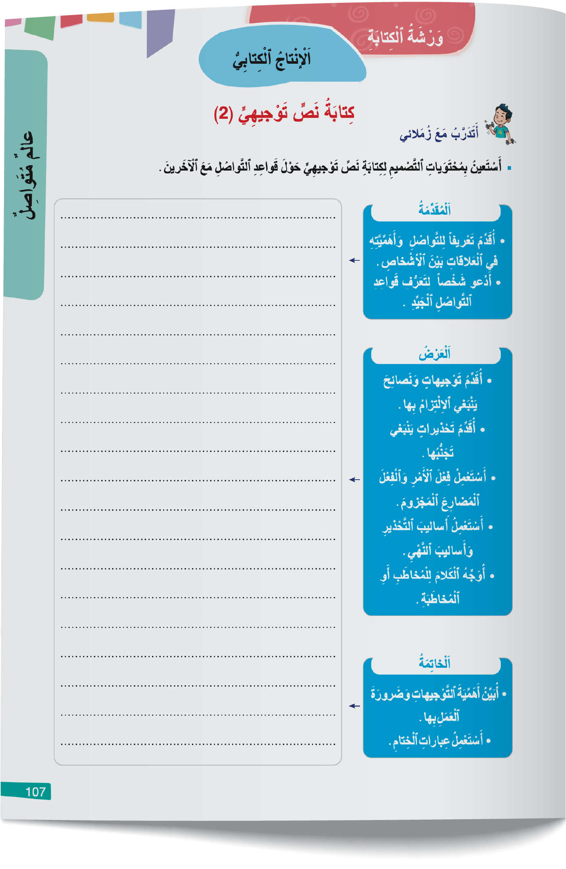
خدوا كراساتكم. في ثنائيات انجزوا النشاط الوارد في الصفحة 107
اختــتام الحــصة
ورشة الكتابة
ورشة القراءة
افتتاح الحصة

Slide 32
معكم 15 دقائق للإنجاز. سأمر بين الصفوف لمساعدتكم.
اختــتام الحــصة
ورشة الكتابة
ورشة القراءة
افتتاح الحصة

Slide 33
لنصحح. من منكم يقرأ انتاجه؟
اختــتام الحــصة
ورشة الكتابة
ورشة القراءة
افتتاح الحصة

Slide 34
أليكم هذا النموذج. من يقرأ؟ دونوه على دفاتر البحث.
اختــتام الحــصة
ورشة الكتابة
ورشة القراءة
افتتاح الحصة
اَلتَّواصُلُ رُكْنٌ أَساسِيٌّ في حَياةِ ٱلْإِنْسانِ، إِذْ إِنَّهُ يُوَطِّدُ ٱلْعَلاقاتِ بَيْنَ ٱلْأَشْخاصِ وَيُنَمّي روحَ ٱلتَّعاوُنِ وَٱلاِحْتِرامِ ٱلْمُتَبادَلِ.
لِتَحْقيقِ تَواصُلٍ جَيِّدٍ مَعَ ٱلْآخَرينَ، يَنْبَغي أَوَّلاً أَنْ تُحْسِنَ ٱلاِسْتِماعَ وَلا تَقْطَعْ حَديثَ مُحادِثِكَ، فَإِنَّ ذَلِكَ يُعَبِّرُ عَنِ ٱحْتِرامِكَ لَهُ. وَٱحْذَرْ أَنْ تَسْتَعْمِلَ أَلْفاظاً جارِحَةً أَوْ أُسْلوباً فيهِ غِلْظَةٌ لِأَنَّ ٱلْكَلِمَةَ ٱلطَّيِّبَةَ تَفْتَحُ ٱلْقُلوبَ وَتَجْمَعُ ٱلنّاسَ. إِيّاكَ أَنْ تَغْضَبَ. لا تَرْفَعْ صَوْتَكَ، ولا تَسْخَرْ مِنْ أَحَدٍ. كُنْ صادِقاً وَٱبْتَسِمْ حينَ تَلْقى ٱلنّاسَ، فَإِنَّ ٱلاِبْتِسامَةَ صَدَقَةٌ.
إنَّ تَطْبيقَ قَواعِدِ ٱلتَّواصُلِ ٱلْجَيِّدِ ضَرورَةٌ لا غِنىً عَنْها لِبِناءِ مُجْتَمَعٍ مُتَرابِطٍ وَسَعيدٍ. فَبادِرْ إِلى تَطْبيقِ هَذِهِ ٱلتَّوْجِيهاتِ مَعَ أُسْرَتِكَ وَأَصْدِقائِكَ، وَسَتَرى كَيْفَ تَتَحَوَّلُ عَلاقاتُكَ إِلى رَوابِطَ مَتينَةٍ مَبْنِيَّةٍ عَلى ٱلْمَحَبَّةِ وَٱلثِّقَةِ.

Slide 35
اختتام الحصة
اختتام الحصة
ماذا تعلمتم اليوم؟
واجباتكم المنزلية.

Slide 36
الفائزون بنجمة السلوك الجيد هم : ............................................
اختــتام الحــصة
ورشة الكتابة
ورشة القراءة
افتتاح الحصة

Slide 37


إلى اللقاء في الحصة المقبلة
اختــتام الحــصة
ورشة الكتابة
ورشة القراءة
افتتاح الحصة

Slide 38

بناء على إنجازات المتعلمين خلال الممارسة المستقلة
ما تقديرك لنسبة التحكم في هدف الدرس؟
تسجل النسبة على صفحة اليوم من مذكرة الأستاذ.

